Slide 1





  Chào mừng các em
  đến với tiết Toán

Slide 2
CHỦ ĐỀ 7
ÔN TẬP HỌC KÌ 1
BÀI 33
ÔN TẬP PHÉP CỘNG, PHÉP TRỪ TRONG PHẠM VI 20,100

Slide 3


Thứ Tư ngày 29 tháng 12 năm 2021
Toán
Bài 33: Luyện tập ( Tiết 3)

Slide 4
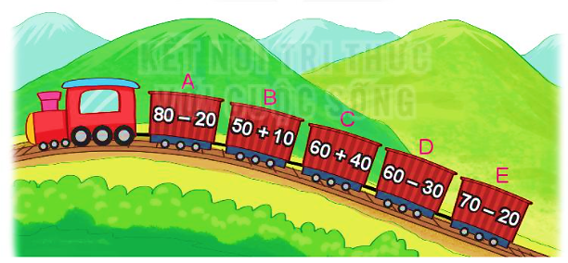
1
Số
a) ?
b) Những toa nào ghi phép tính có kết quả bé hơn 60?
Toa | A | B | C | D | E
Kết quả phép tính | 60 | ? | ? | ? | ?
60
100
30
50
→ Toa D và toa E.
c) Những toa nào ghi phép tính có kết quả lớn hơn 50 và bé hơn 100?
→ Toa A và toa B.

Slide 5
2
Đặt tính rồi tính.
a)
28 + 35
63 – 28
63 – 35
b)
42 + 49
91 – 42
91 – 49

Slide 6
Lấy tổng trừ đi một số hạng thì được kết quả là số hạng còn lại.
Bài 2 ( tr 127)
a)
28
-
63
-
63
+
35
28
35
b)
42
-
91
-
91
+
49
42
49

Slide 7
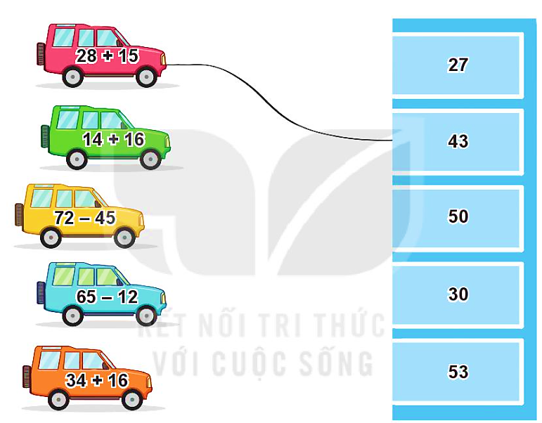
3
Tìm chỗ đỗ cho ô tô.

Slide 8

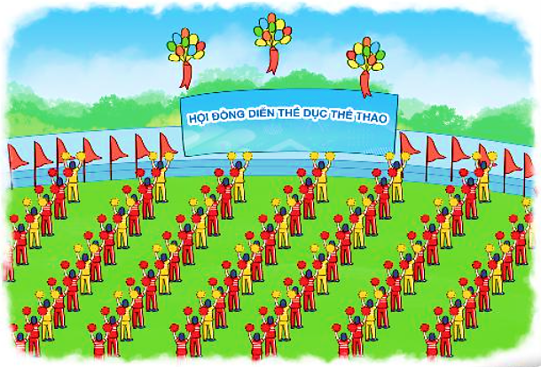
4
Một đội đồng diễn thể dục thể thao gồm có 56 người mặc áo đỏ và 28 người mặc áo vàng. Hỏi đội đồng diễn đó có tất cả bao nhiêu người?
Tóm tắt
Áo đỏ: 56 người
Áo vàng: 28 người
Tất cả: ..... người?

Slide 9
Bài 4 ( tr 127)
Bài giải
Tóm tắt
Áo đỏ : 56 người
Áo vàng: 28 người
Tất cả :.....người?

Slide 10
Ngày 29/12/2021
1. Tiếng Việt
- Làm bài 1, 2, 3 tr 69 + 70
2. Toán
- Làm bài 1, 2, 3, 4 tr 123 + 124
Chữ kí PH

Slide 11





Tạm biệt và hẹn gặp lại các con vào những tiết học sau!

